Slide 1
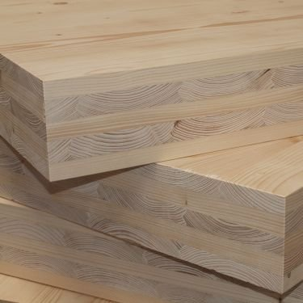
Heel ZH biobased!
Innovatienetwerken Biobased Bouwen
The Green Village 13 juni 2023
Gert-Willem van Mourik
Transitiemanager Circulair Bouwen

Slide 2
Programma
Visie provincie Zuid-Holland
Pitches verschillende netwerken
Aan de slag!
Terugkoppeling
Lunch

Slide 3
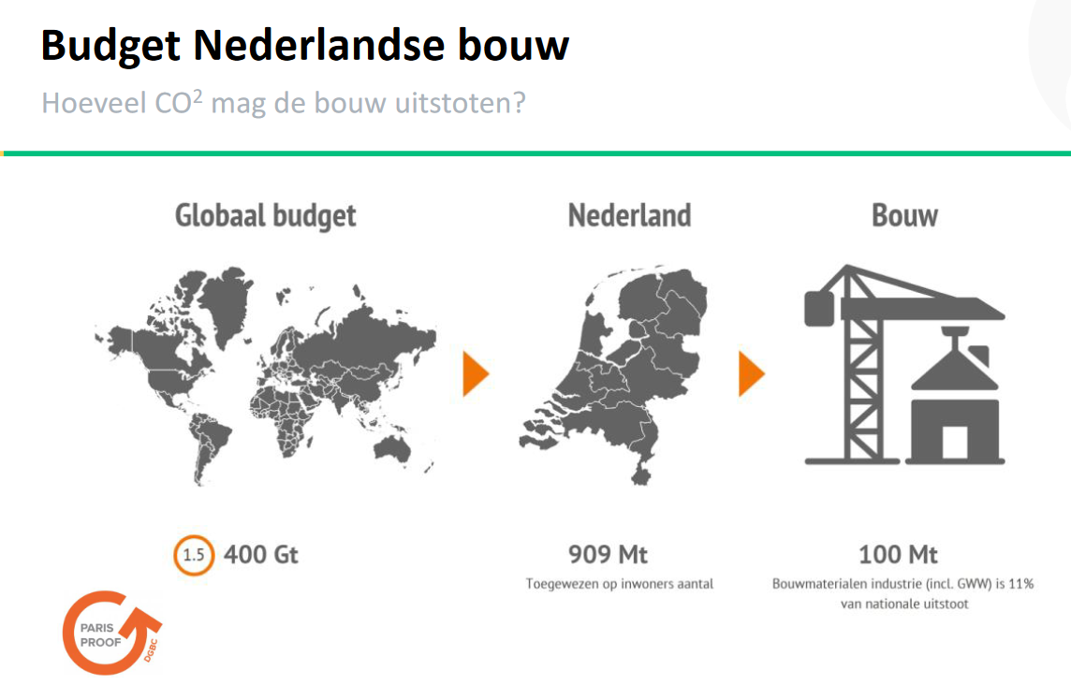
Paris Proof Bouwen…
Klimaatakkoord: Om binnen de 1,5° opwarming van de aarde te blijven mag de bouw nog 100 Mt CO₂ uitstoten. Daarna is het budget op.
Die 100 Mt CO₂ voor de bouw is inclusief GWW en renovatie.
Er is berekend wat dit betekent voor de woningbouwopgave (235.000 woningen in Zuid-Holland).
Spoiler: Als we blijven bouwen zoals we deden dan gaat het niet lukken.
Een combinatie van strategieën zal nodig zijn om het carbonbudget en de milieu-impact van de bouw binnen de afspraken van het Klimaatakkoord te houden.
Met alleen inzetten op biobased (CO₂ -opslag) en hergebruik (urban mining) komen we er niet. Er zal ook meer industrieel gebouwd moeten worden, en ingezet moeten worden op transformatie en kleiner wonen.
De materiaalvraag is berekend door de bureaus Copper8, Metabolic, Alba en NIBE
Notes:
Klimaatakkoord: Om binnen de 1,5° opwarming van de aarde te blijven mag de bouw nog 100 Mt CO₂ uitstoten. Daarna is het budget op.
Die 100 Mt CO₂ voor de bouw is inclusief GWW en renovatie.
Er wordt berekend wat dit betekent voor de woningbouwopgave (235.000 woningen). In april komen de resultaten.
Spoiler: Als we blijven bouwen zoals we deden dan gaat het niet lukken.
Een combinatie van strategieën zal nodig zijn om het carbonbudget en de milieu-impact van de bouw binnen de afspraken van het Klimaatakkoord te houden.
Met alleen inzetten op biobased (CO₂ -opslag) en hergebruik (urban mining) komen we er niet. Er zal ook meer industrieel gebouwd moeten worden, en ingezet moeten worden op transformatie en kleiner wonen.

Slide 4
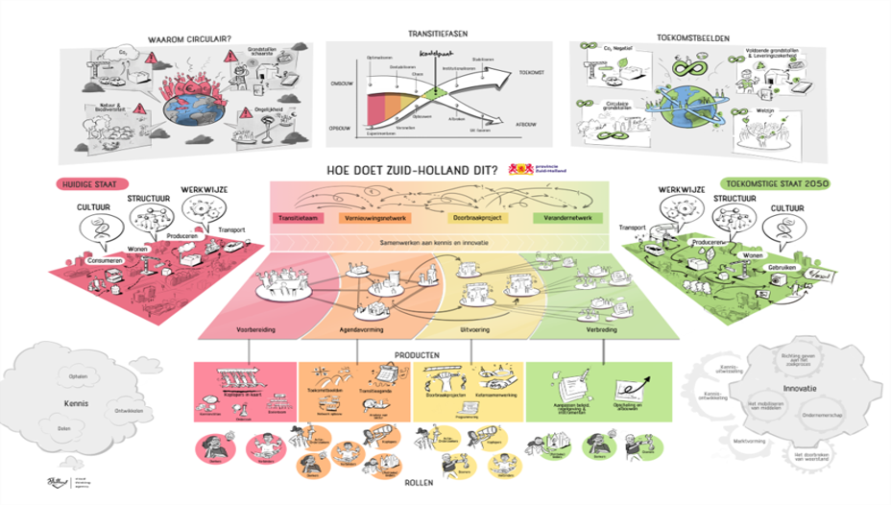

Slide 5
Versnellen betekent…
Andere en betere afspraken maken voor bestaande en nieuwbouw
Durf prestaties uit te vragen als provincie voor toekomstbestendig bouwen bij gebiedsontwikkeling
Borgen in bestuurlijke afspraken
Opschaling netwerken voor biobased en circulair bouwen
Knelpunten in het systeem identificeren en oplossen
Aan de hand van doorbraakprojecten gerichte (rijks)beïnvloeding
Circulair en Biobased (blijven) inkopen als provincie

Slide 6
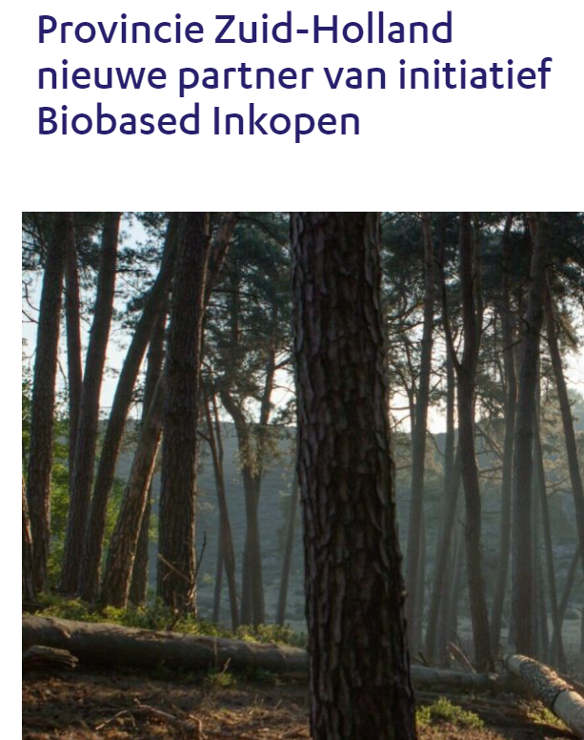
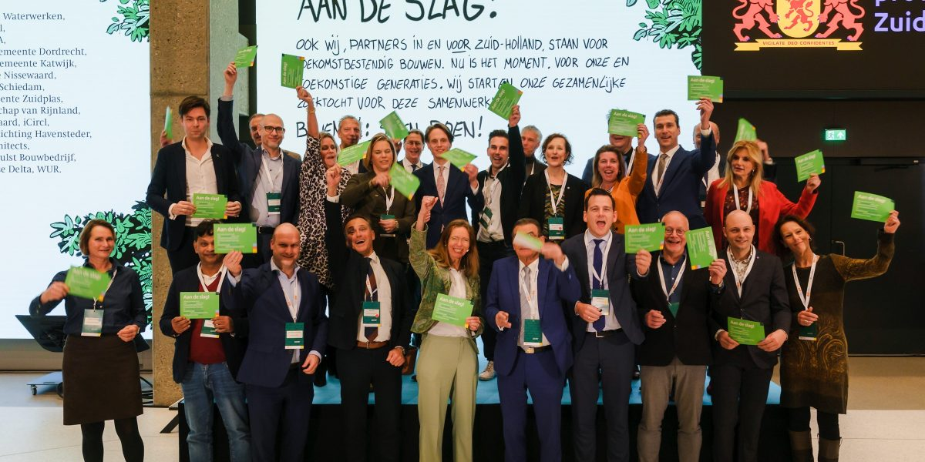
Highlights intern
Convenant toekomstbestendig Bouwen
Omgevingsbeleid: beleidskeuze toekomstbestendig bouwen
Realisatieafspraken woningbouw
Biobased inkopen
Subsidieregeling doorbraakprojecten

Slide 7
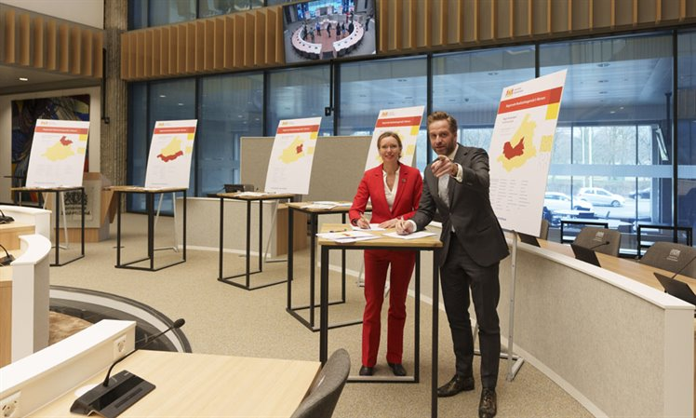

Slide 8
Subsidieregeling doorbraakprojecten
Kenmerken
500k in de pot
Max. €125.000 per project
Transitieagenda BBB: Vezelhubs / biobased alternatieven
Gericht op doorbraken
Vernieuwend (3x), impact (2x) & haalbaar (1x)
Je doet het samen
Planning
Juni: openstellingsbesluit
3 augustus: Q&A
Aug-okt: aanvragen
Eind oktober: beoordeling door adviescommissie
Nov-dec: verlening subsidie
Aan de informatie op deze sheet kunnen geen rechten ontleend worden.

Slide 9
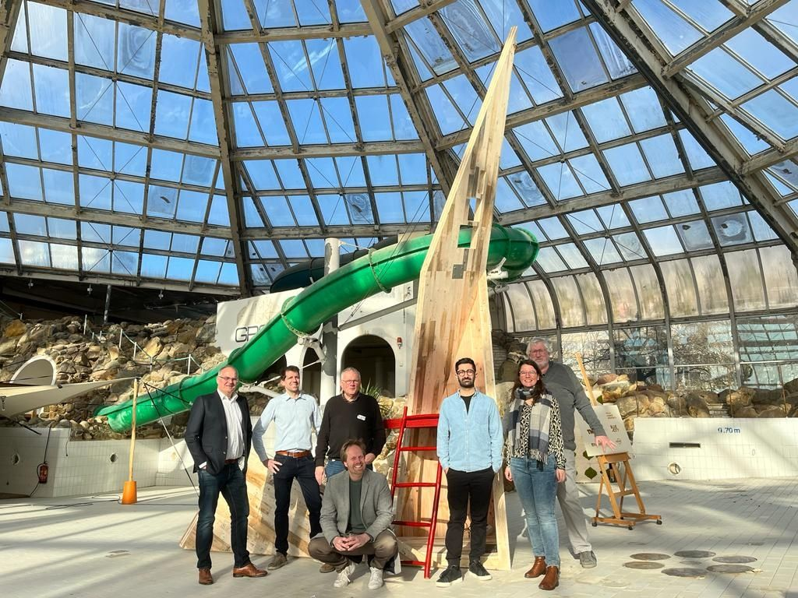
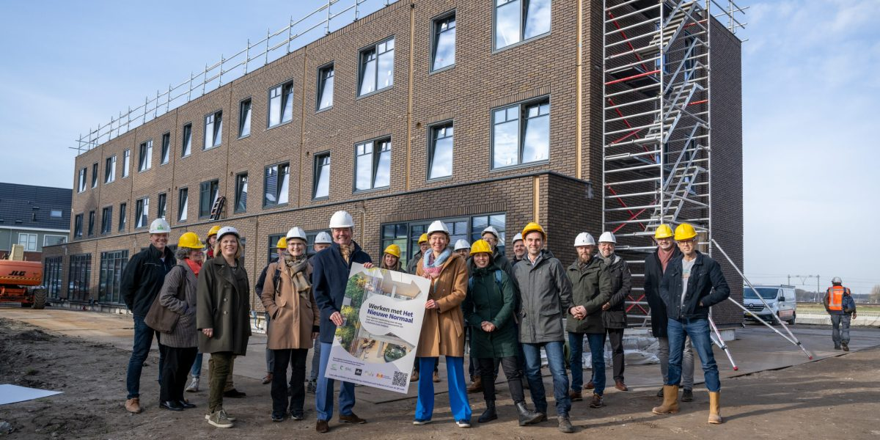
Highlights extern

Slide 10
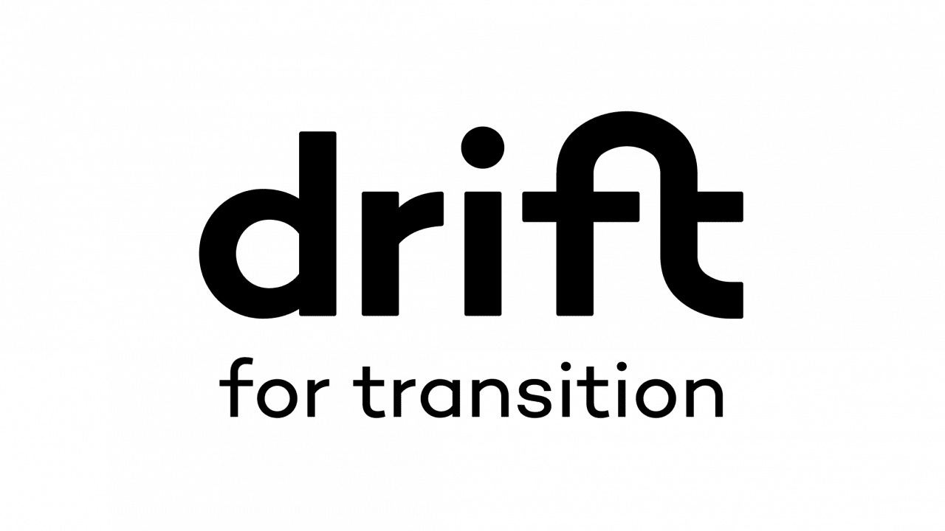
4 regionale netwerken voor biobased bouwen
BlueCity: testlab voor de allernieuwste biobased bouw innovaties, hackathons en challenges
Green Village: innovatienetwerk voor nieuwe biobased bouwinnovaties
Cirkelstad: institutionaliseren van circulair bouwen via methodiek Het Nieuwe Normaal
Squarewise/DRIFT: Vernieuwersnetwerk biobased bouwen als aanjager van de transitie

